Slide 1
MyPersonal
Shopper
Innobyte Systems

Slide 2
Punts Importants
01 | Treball realitzat
02 | Problemes del Projecte
03 | Casos d’ús i funcionalitats
04 | Principi bàsic de Funcionalitat
05 | Dubtes

Slide 3
About us
Sota la nostra filosofia de treball, creem software de qualitat que supera les expectatives. Eficiència i col·laboració constant. La vostra satisfacció és la nostra prioritat.

Slide 4

El Nostre Equip
Alex Guareño
Laura Marin
Mar Blazquez
Josep M Torres

Slide 5
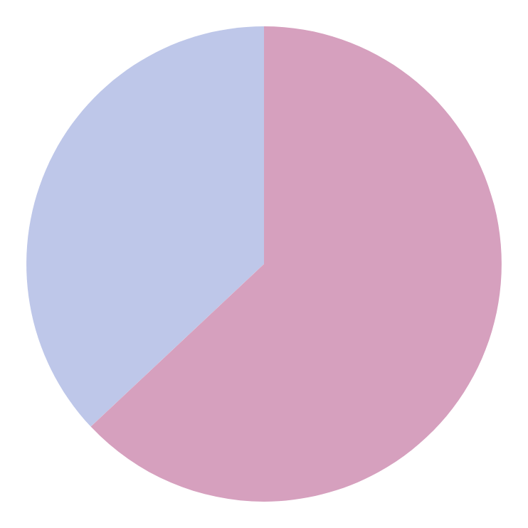
Treball Realitzat
63%
Treball Demo 1
37%
Treball Demo 2

Slide 6
Que hem fet?
Requisits
Casos d'ús
Que queda?
Primer vam fer un anàlisis de requisits segons les entrevistes
Casos d’ús i Diagrames d'ús , activitats i Seqüència
Diagrames UML, Ideas Wireframes i Codi base per l’inversor.

Slide 7
Problemes projecte
01
03
02
04
Limit Stock
Mètode De Pagament
Pagament Assessoria
Selecció
de Roba

Slide 8
Cas d'ús importants
Cas d’ús | Cas d'èxit | Cas alternatiu
Omplir perfil amb talles, gustos i preferències. | Entrada de dades precisa per a un estudi més ajustat i una selecció òptima de roba per al client. | Dades Introduïdes incorrectament, ja pot ser posar les talles en un altre sistema de mesura al especificat o posar-les incorrectes, el que ens portaria a una mala comanda de roba.
Pagament del servei | Pagament Acceptat , mitjançant mètodes de pagament segurs. | Registre obligatori en mètodes de pagament segurs i/o conflicte amb la acceptació del reglament de protecció de dades en el procés de continuar amb el assessorament.

Slide 9
Cas d'ús importants
Cas d’ús | Cas d'èxit | Cas alternatiu
Fer estudi del Perfil del client | Gràcies a l'estudi prèviament realitzat sobre l'usuari, ja disposem de feedback i informació anteriors, permetent-nos ajustar-nos millor als seus gustos. L'obtenció detallada de les dades del client facilita la realització d'un estudi precís i complet. | La manca de detalls o informació completa dificulta l'estudi del client, provocant complicacions i dificultats en la creació d'un estudi que satisfaci adequadament els seus gustos.
Selecció de Roba a retornar o quedares | Les 5 peçes seleccionades son acceptades per el client i es queda amb elles , el que fa que si no es la primera vegada, es retornen els 10 euros. | En cas que algunes peces siguin acceptades pel client, les altres seran retornades amb la devolució dels 10 euros. Si cap peça és acceptada, no es procedirà a la devolució dels 10 euros de l'assessorament i això pot comportar problemes

Slide 10
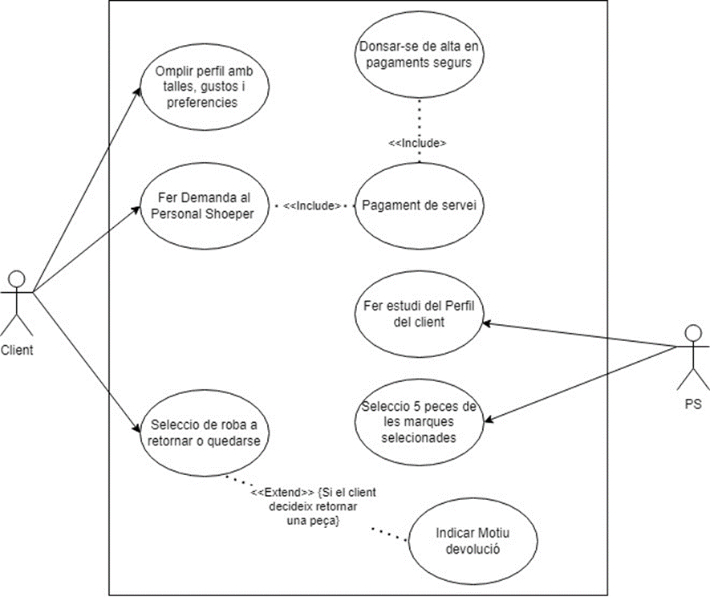
DCU Comanda

Slide 11
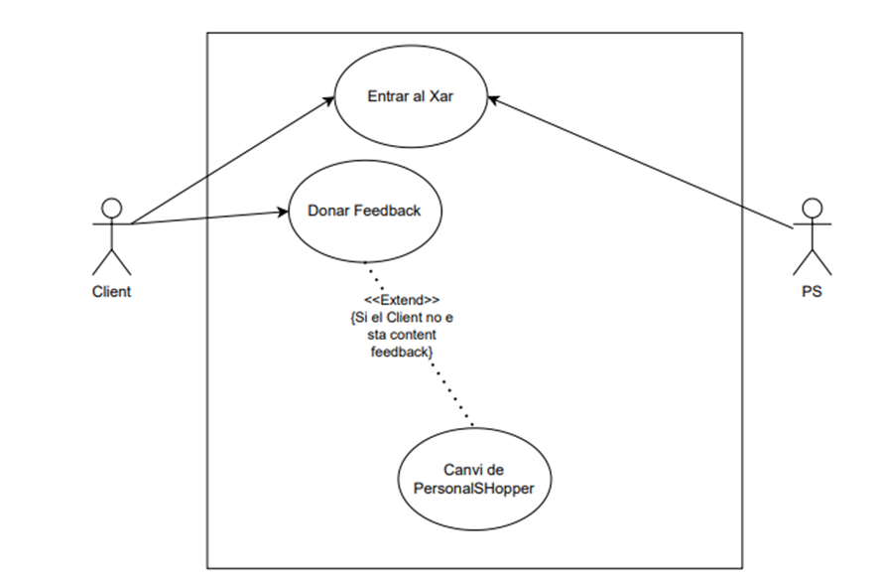
DCU Conversació

Slide 12
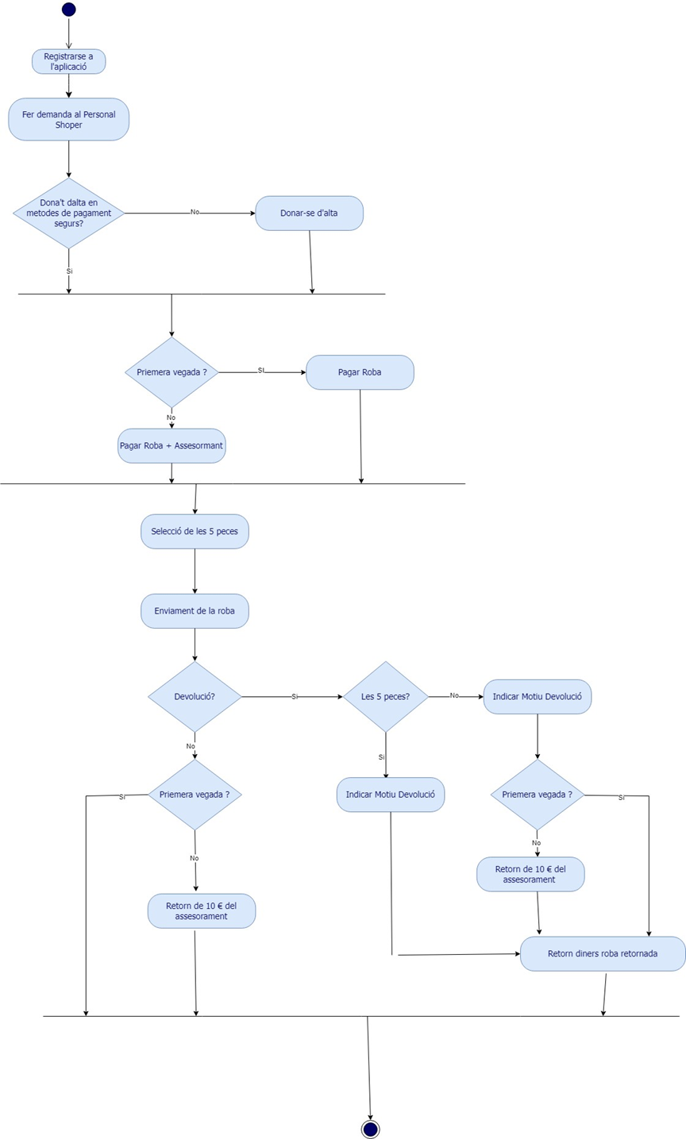
Funcionalitat bàsica

Slide 13
Funcionalitat bàsica

Slide 14
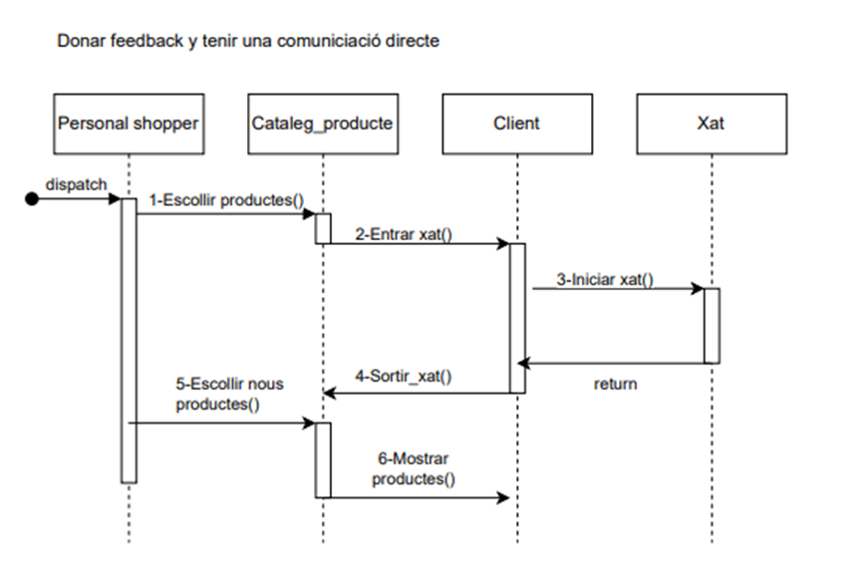
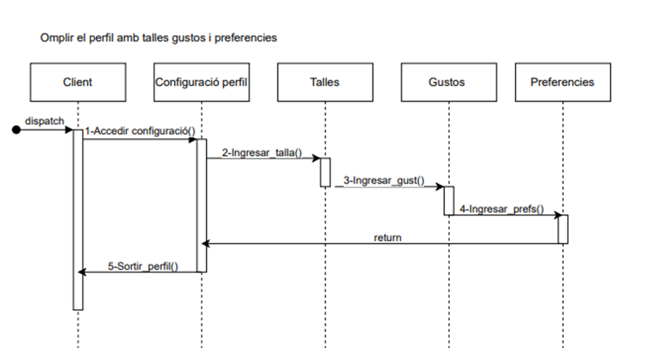
How do we do it?

Slide 15
Dubtes?

Slide 16
Thanks!
JosepMaria.TorresR@autonoma.cat
github : Innobyte systems

